Slide 1
خاتمة لوقا
مقتبس من العرض التقديمي الذي قدمته مريم المجدلية عام 2006 للدكتور ريك غريفيث
• كلية سنغافورة للكتاب المقدس • BibleStudyDownloads.org

Slide 2
قائمة مرتبة لكل أسفار العهد الجديد
22
الأناجيل
تاريخ
متى
مرقس
لوقا
يوحنا
أعمال
رسائل بولس
1 تسالونيكي
1 كورنثوس
2 تسالونيكي
2 كورنثوس
1 تيموثاوس
غلاطية
أفسس
فيلبي
كولوسي
2 تيموثاوس
فليمون
رومية
تيطس
الرسائل العامة
النبوة
عبرانيين
يعقوب
1 بطرس
2 بطرس
1 يوحنا
2 يوحنا
3 يوحنا
رؤيا يوحنا
يهوذا
Notes:
What overall observations can you make in your small group for the NT?
• There are 5 parts to the NT (grouped by category)
• 4 versions of Christ's life but only one of the church
• Most the NT are letters (especially by Paul)
• 6 of Paul's 13 letters are to people he wrote twice (follow-up for Cor., Thess., & Tim.)
• 2 groupings (general epistles & gospels) named after their authors while Paul's after their recipients

Slide 3
جدول إنجيل لوقا
93
المخلّص العالمي يتقدّم المملكة
للبحث عن المفقودين
ليخلّص المفقودين
المقدمة
الخدمة
آلام
النتيجة
1: 1-4: 13
4: 14-21: 38
22-23
24
مصادر
1: 1-4
التجسد
1: 5 – 2: 52
التمهيد
3: 1 – 4: 13
الجليل
4: 14 – 9: 50
الرحلة
9: 51 – 19: 27
الرفض
19: 28 – 21: 38
الليل
22: 1 – 23: 25
الصلب
23: 26-56
القيامة
24: 1-44
المأمورية
24: 45-53

Slide 4
Key Word and Verse
لوقا
93
الكلمة المفتاحية
السيادة
الآية المفتاحية
لأن ابن الإنسان قد جاء لكي يطلب ويخلص ما قد هلك
(19: 10)

Slide 5
التأليف
94
الدليل الخارجي
اتفق آباء الكنيسة من النصف الثاني من القرن الثاني أن لوقا الطبيب المحبوب (كو 4: 14) كتب الإنجيل الذي يحمل اسمه
الدليل المبكر على أن لوقا هو الكاتب هو القانون الموراتوري والمقدمة ضد الماركونية
المزيد من الإقتباسات عن تأليف لوقا للسفر قدمت من قبل إيريناوس، ترتليان، اكليمندس الإسكندري، أوريجانوس، يوسابيوس وجيروم
الدليل الداخلي
1. عدة عناصر تؤكد أن لوقا وأعمال كتبا من قبل كاتب واحد
2. أقسام بلغة المتكلم الجمع في سفر الأعمال
3. مصطلحات طبية تقنية أكثر تتناسب مع تأليف السفر من قبل طبيب

Slide 6

الظروف
94
الأصل / المستلمون
على افتراض أن التاريخ المقدم صحيح فقد كتب لوقا من قيصرية ويتضح أنه كتب إلى ثاوفيلس .
العنوان (العزيز) لثاوفيلس يشير إلى أنه كان موظفاً حكومياً مسؤولاً وله وضع اجتماعي مرموق وربما تولى مسؤولية نشر لوقا وأعمال الرسل

Slide 7
الهيكل
تتضمن الفصول الافتتاحية مجموعة كبيرة من الإشارات إلى مختلف الحكام الرومان والمعينين الرومان في السلطة (1: 5؛ 2: 1؛ 3: 1).
يتداخل كل من لوقا 24 وأعمال 1 حيث يسجل كل منهما القيامة وصعود المسيح

Slide 8
الهيكل
كان لوقا يصمم رواية مكونة من مجلدين منظمة بطريقة تبشيرية عن حياة يسوع ونمو الكنيسة الأولى.
القيامة والصعود يشكلان قلب البشارة المسيحية عند لوقا.

Slide 9
هيكل لوقا
يسوع في الجليل
الخدمة في أو قرب أورشليم
الطفولة
1-2
3: 1-4: 13
4: 14 - 9: 50
9: 51 ----------18: 34
18: 35-21: 38
22-24
مقدمة إلى خدمة يسوع
قصص السفر
الآلام والقيامة

Slide 10
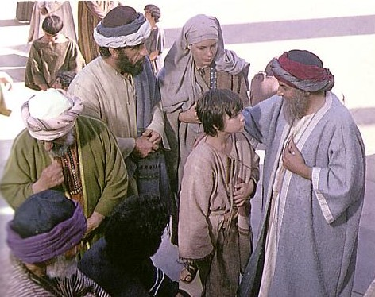
الملخص
98
(١: ١-٤) تتضمن مقدمة لوقا تأكيداً أن مصادره موثوقة بالنسبة للأمم الذين سيُطلب منهم تصديق الرواية وبيان الغرض لتأكيد إيمان ثيوفيلوس.
(١: ٥-٤: ١٣) تم تسجيل حياة المسيح قبل العلنية في مجيئه واستعداده للخدمة لإظهار خطة الله المنظمة والموجهة بسيادة في سياق سامي ولكن بإيحاءات عالمية.
حتى في سن الثانية عشرة، عرف يسوع أباه الحقيقي
(٤: ١٤-٢١: ٣٨) تظهر خدمة المسيح في الجليل في طريقها إلى أورشليم وداخل المدينة رفض إسرائيل للمسيح باعتباره المسيح ودينونته بالتحول إلى الأمم في أزمنة الأمم.

Slide 11
المخطط التصالبي في لوقا - أعمال
ولادة يسوع في سياق التاريخ العالمي والحكم الروماني
يسوع في الجليل
في السامرة واليهودية
في أورشليم
القيامة والصعود
الكنيسة في أورشليم
في اليهودية والسامرة
في كل العالم الأممي
الكرازة بالإنجيل من خلال بولس امتدت أبعد من روما

Slide 12
اللاهوت

Slide 13
وجهات النظر حول يسوع
إنسانية يسوع ورحمته للمنبوذين من المجتمع
المخلص
معلم الأمثال
النبي
القائم والممجد

Slide 14
وجهات النظر حول يسوع
إنسانية يسوع ورحمته للمنبوذين من المجتمع
النساء
السامريون والأمم
العشارون والخطاة
الفقراء

Slide 15
وجهات النظر حول يسوع
إنسانية يسوع ورحمته للمنبوذين من المجتمع
المخلص
معلم الأمثال
النبي

Slide 16
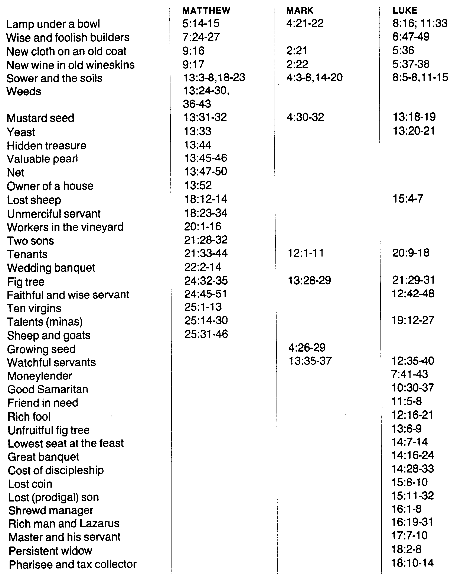
أمثال يسوع
102

Slide 17
وجهات النظر حول يسوع
إنسانية يسوع ورحمته للمنبوذين من المجتمع
المخلص
معلم الأمثال
النبي
القائم والممجد

Slide 18
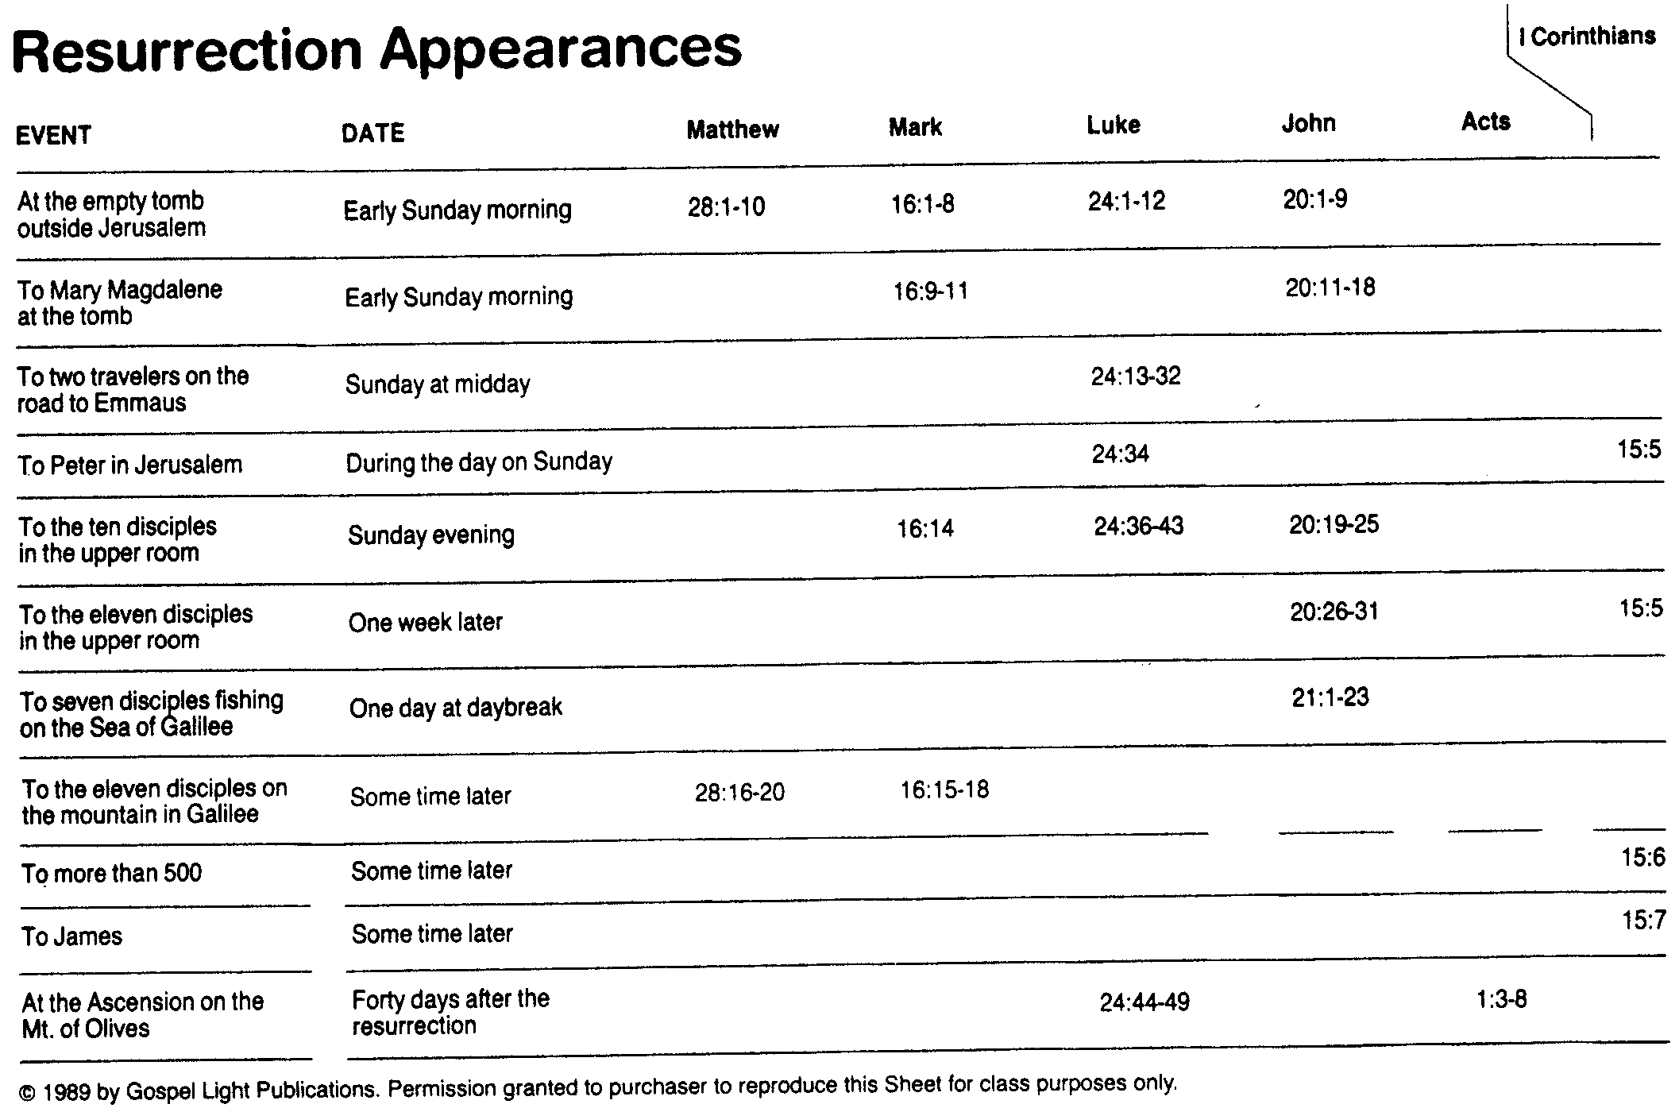
ظهورات القيامة
105

Slide 19
الخصائص
96
مجد
أسلوب رائع
فرح
صلاة
بشرية المسيح
كوني
المال
السبعينية
الغفران
الهيكل
الإرسالية الفدائية
الأمم
الروح القدس
العهد الإبراهيمي والداوودي
التاريخ العلماني
فردي
شمولي
التركيز على المرأة

Slide 20
مقارنة الأناجيل الأربعة
52
 | متى | مرقس | لوقا | يوحنا
الوظيفة قبل الخلاص | عشار | لا شيء (شاب) | طبيب | صياد
العرق | يهودي | يهودي | أممي | يهودي
الوظيفة والموهبة الروحية | رسول | خادم أو راعي | خادم أو معلم | رسول
القراء
عرقياً | اليهود | الرومان | الأمم (اليونانيون) | العالم
الفائدة | معجزات (1 كو 1: 22) |  | الحكمة (1 كو 1: 22)
روحياً | غير مؤمنين | مؤمنين | غير مؤمنين | غير مؤمنين
الحاجة الأساسية | تقديم المسيانية والملكوت | قدوة في المعاناة (حض على التلمذة) | العالمية (وتوسع الملكوت) | الألوهية
Notes:
_________
NS-00-NT Introduction-40
NS-01-Matt1-14-slide 56
NS-02-Mark1-8-slide 40
NS-03-Luke1-12-slide 30
NS-04-John1-12-slide 72

Slide 21
مقارنة الأناجيل الأربعة
52
 | متى | مرقس | لوقا | يوحنا
تاريخ الكتابة | الأربعينات | 64-68 | 57-59 | أواخر الستينات
مكان الكتابة | أنطاكية أو سوريا | روما | قيصرية أو روما | أفسس
مكان الإرسال | فلسطين | روما | إلى ثاوفيلس | آسيا ... الخ
يسوع هو | ملك إسرائيل (المسيا) | العبد المتألم (الألوهية) | الرجل المثالي (المسيا) | ابن الله (الألوهية)
الآية الرئيسية | 21: 5 | 10: 45 | 19: 10 | 20: 31
المواضيع | الناموس | القوة | النعمة | المجد
التركيز الأدبي | عظات | معجزات | أمثال | روايات
الترتيب | موضوعي | زمني | زمني | موضوعي
التسلسل الزمني | إبراهيم إلى يوسف | لا يوجد | آدم إلى مريم | لا يوجد

Slide 22
Key Word and Verse
لوقا
93
الكلمة المفتاحية
السيادة
الآية المفتاحية
لأن ابن الإنسان قد جاء لكي يطلب ويخلص ما قد هلك
(19: 10)

Slide 23
مقارنة الأناجيل الأربعة
52
 | متى | مرقس | لوقا | يوحنا
المدى | الميلاد إلى القيامة | الخدمة إلى القيامة | الخدمة إلى القيامة | الخدمة إلى القيامة
النغمة | نبوي | رعوي | تاريخي | روحي
كلمات المسيح | 60% | 42% | 50% | 50%
الإصحاحات | 28 | 16 | 24 | 21
الأعداد | 1068 | 661 | 1149 | 878
الأعداد لكل إصحاح | 38 | 41 | 48 | 42
اقتباسات ع ق | 53 | 36 | 25 | 20
تلميحات ع ق | 76 | 27 | 42 | 105
مراجع ع ق | 129 | 63 | 67 | 125
المادة الفريدة | 42% | 7% | 59% | 92%
التقسيم الأوسع | ------------------- الأناجيل الإزائية ------------------- |  |  | إنجيل تكميلي

Slide 25


الأناجيل BibleStudyDownloads.org
أحصل على هذا العرض التقديمي مجاناً
Notes:
NT Survey (ns)

